Slide 1
سهرة الراعي

Slide 2

سهرة الراعي

Slide 3
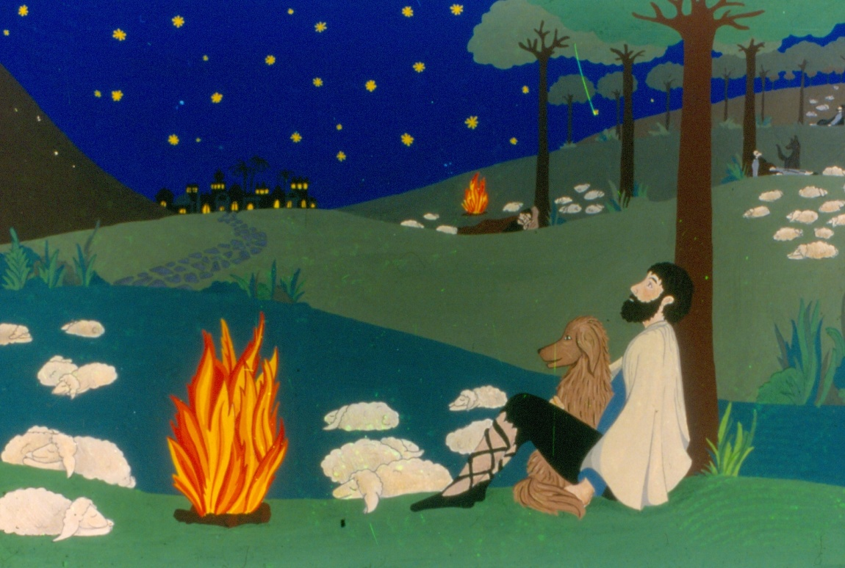
انه ليل . الراعي عاموس يسهر على قطيعه في المراعي المحيطة ببيت لحم قرب النار ملتفا بمعطفه يسهر مفكرا بانشغالاته اليومية

Slide 4
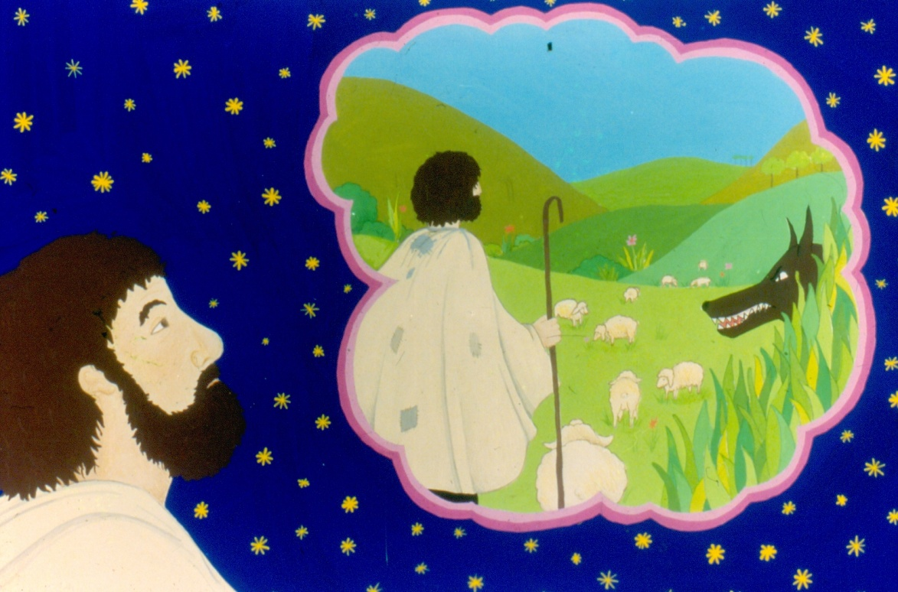
من أين سيأتيني الخبز وكيف سأحصل على معطف جديد , وأين سأجد طعام النعاج ؟ كيف سأدافع عن نفسي ضد الذئاب المستعدة دائما لذبح الخراف؟

Slide 5
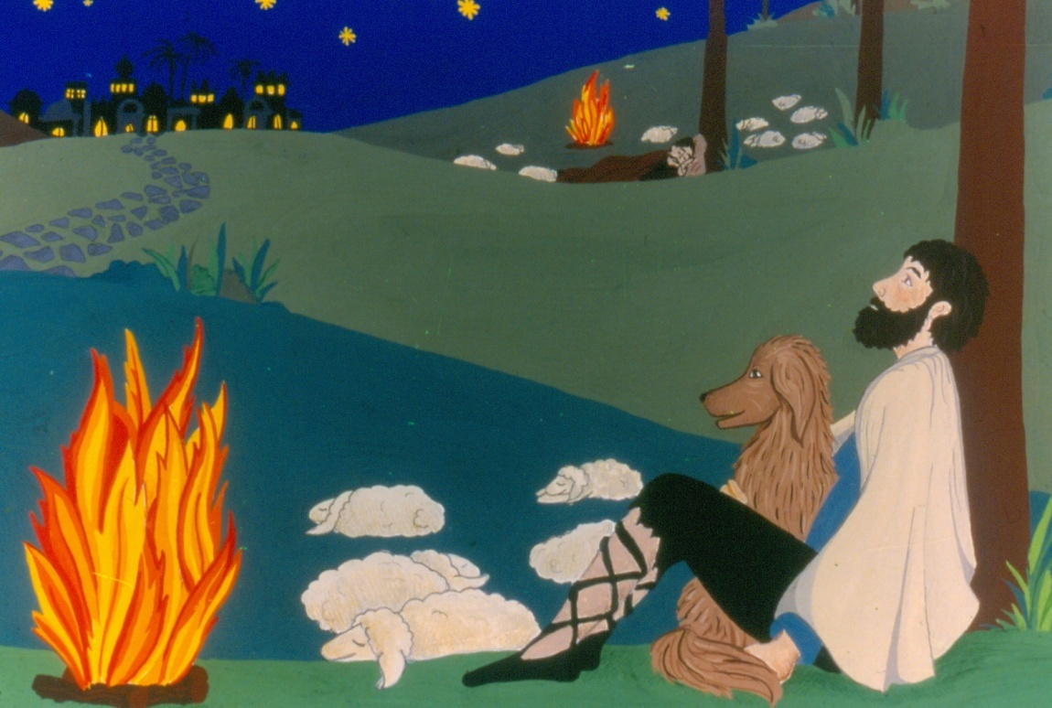
كباقي الليالي يتمنى عاموس لو يستطيع النوم تاركا لكلبه داجون واجب حراسة المرعى ولكنه في هذه الليلة قلبه مضطربا بأفكار غريبة

Slide 6
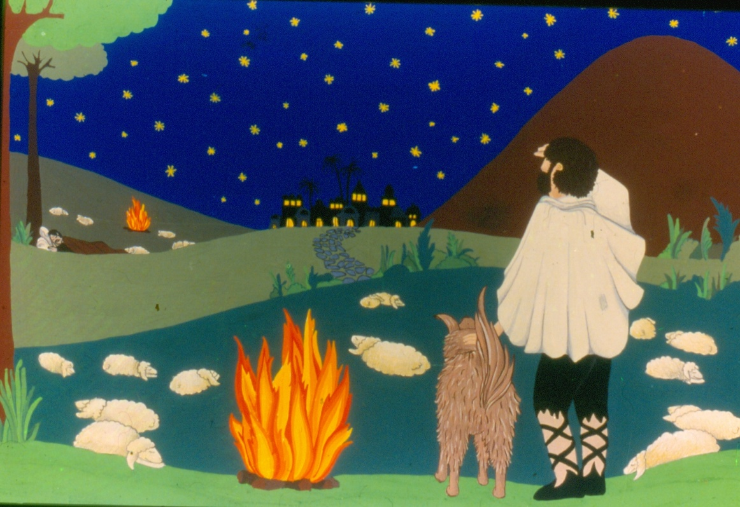
يبدو أن هذه الليلة مختلفة عن باقي الليالي ” كان عاموس يفكر في نفسه“ وكأنه في هذه الليلة سيحدث شيء ما ... ربما هذه هي ليلة النجم

Slide 7
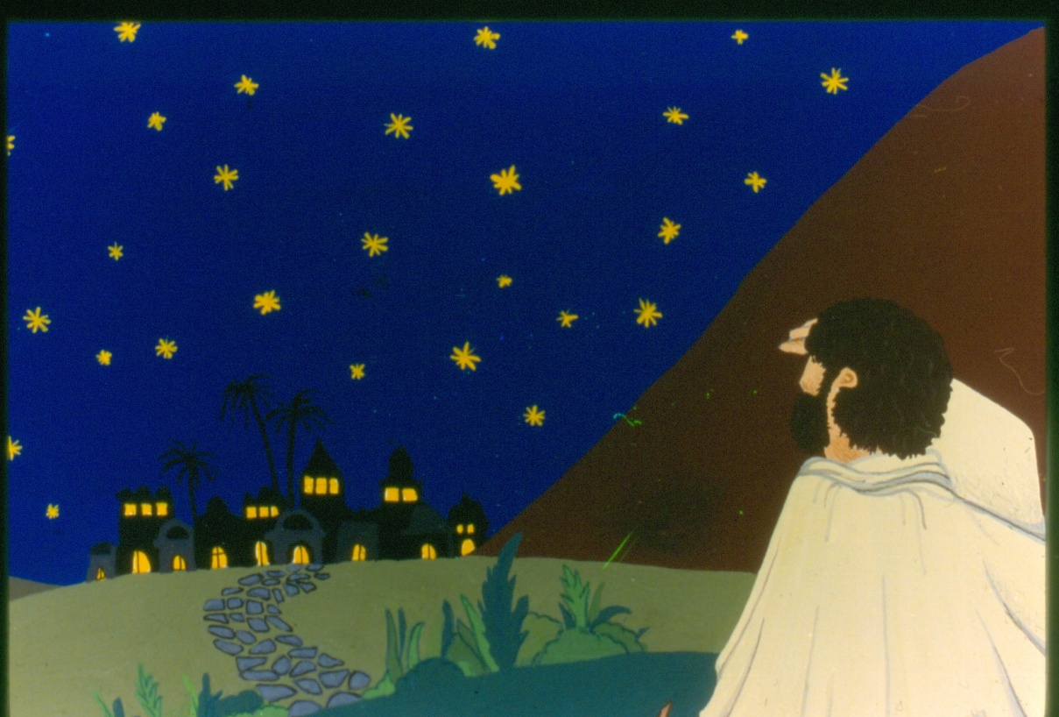
وفجأة تذكر عاموس ما شاع بين الرعاة عن نجم خاص ومضيء للغاية كان يجب ان يظهر عن قريب وكان الجميع يقول انه ابتدأ من ذلك الوقت سيتم السلام على الأرض وفي قلب الجميع

Slide 8
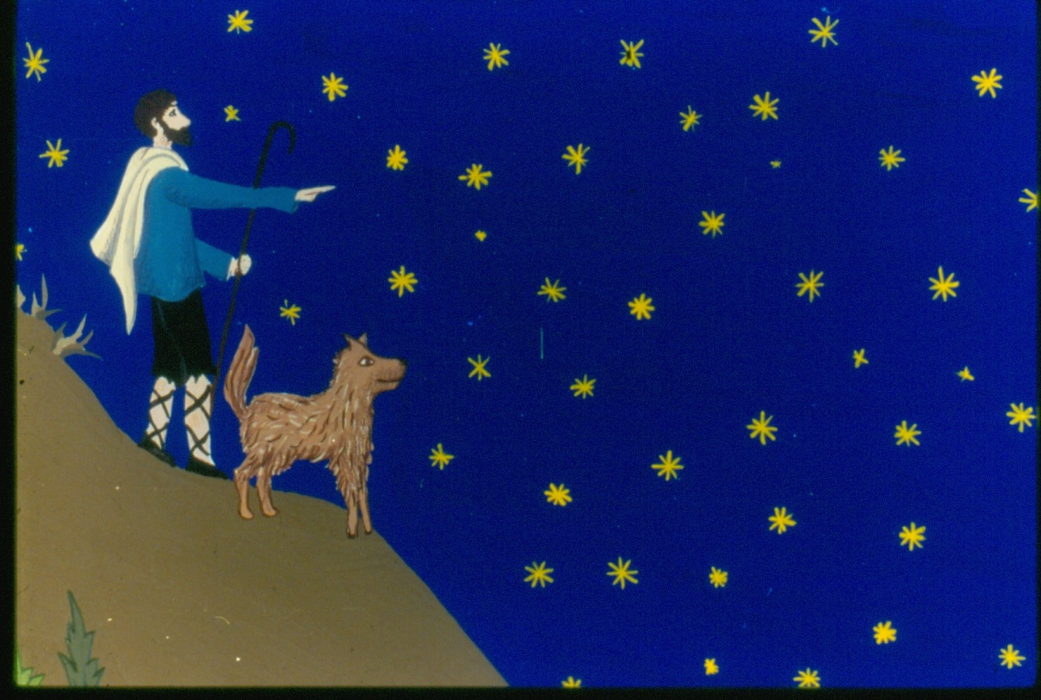
غائصا في هذه الأفكار صعد الراعي على تلة باحثا في السماء وعلى القريب منها

Slide 9
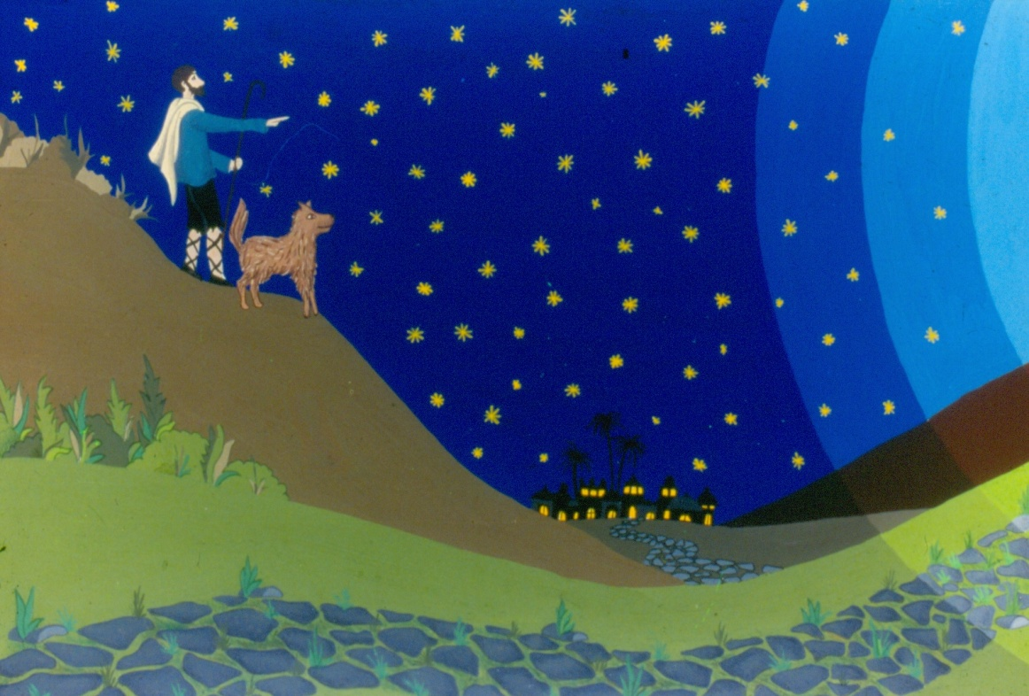
” هوذا النجم ... انه قريب للغاية وكأنه منخفض لدرجة ملامسة الأرض“.

Slide 10
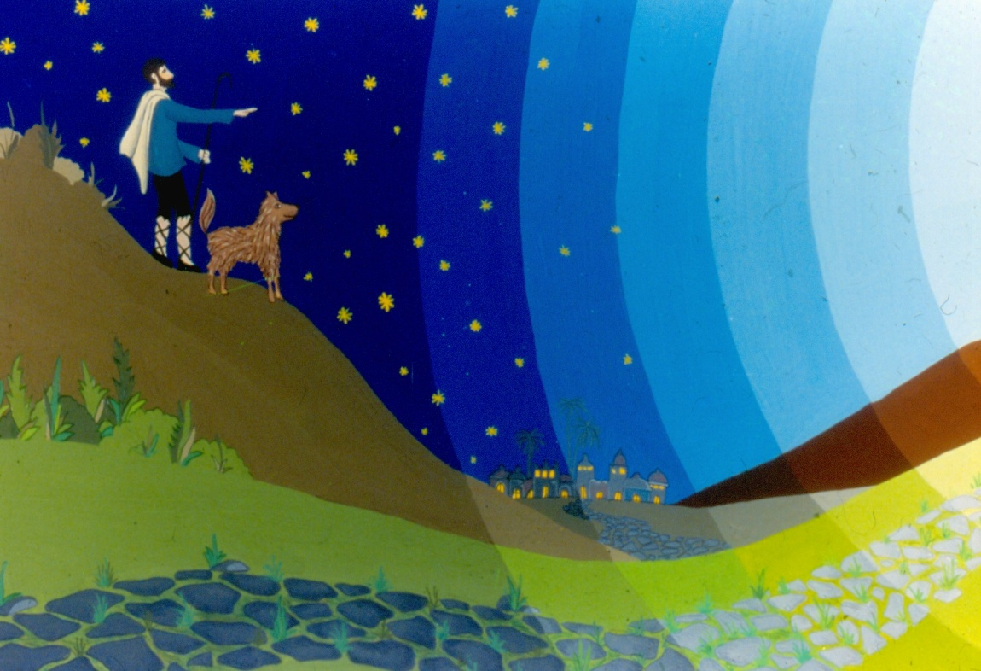
وبقدر ما كان النور يزداد قوة ووضحا ساطعا , بقدر ما كانت تظهر مكشوفة شيئا فشيئا الحقول المجاورة والمحيطة .

Slide 11
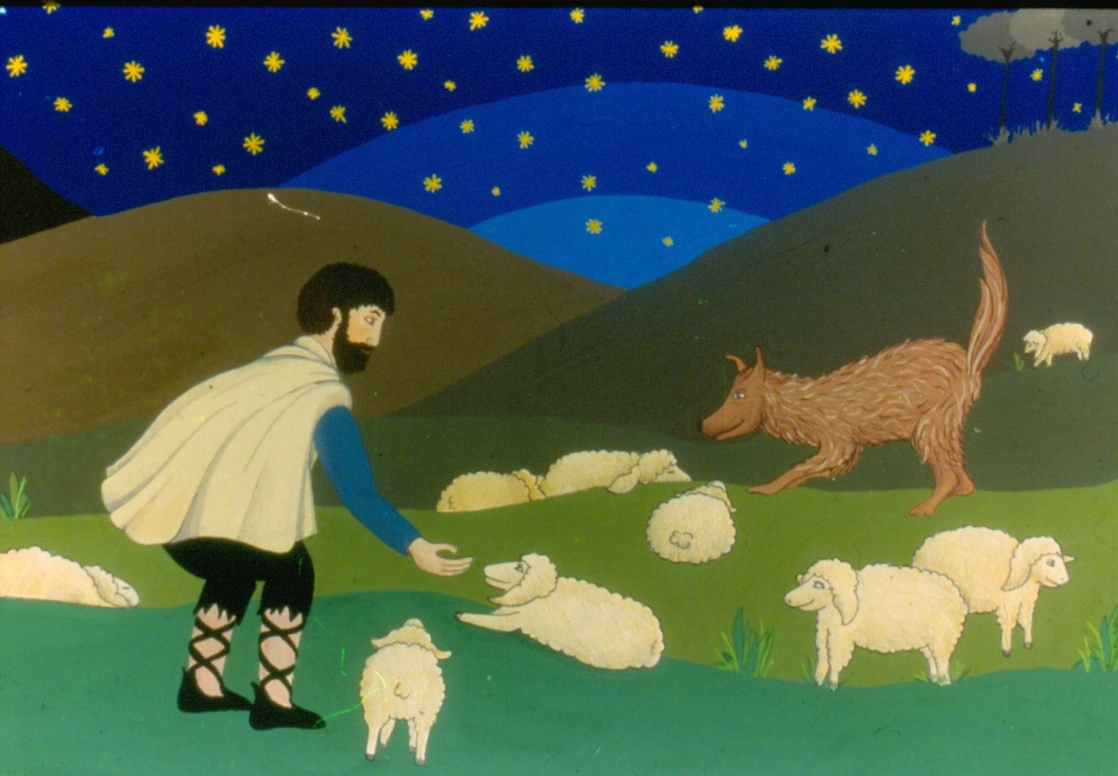
عندئذ التحق الراعي بقطيعه مسرعا وصارخا :“ يا ميدال ويا مزال اسهرا وأنت يا كلبي داجون ساعدني ... لنذهب ونرى من أين يأتي هذا النور.

Slide 12
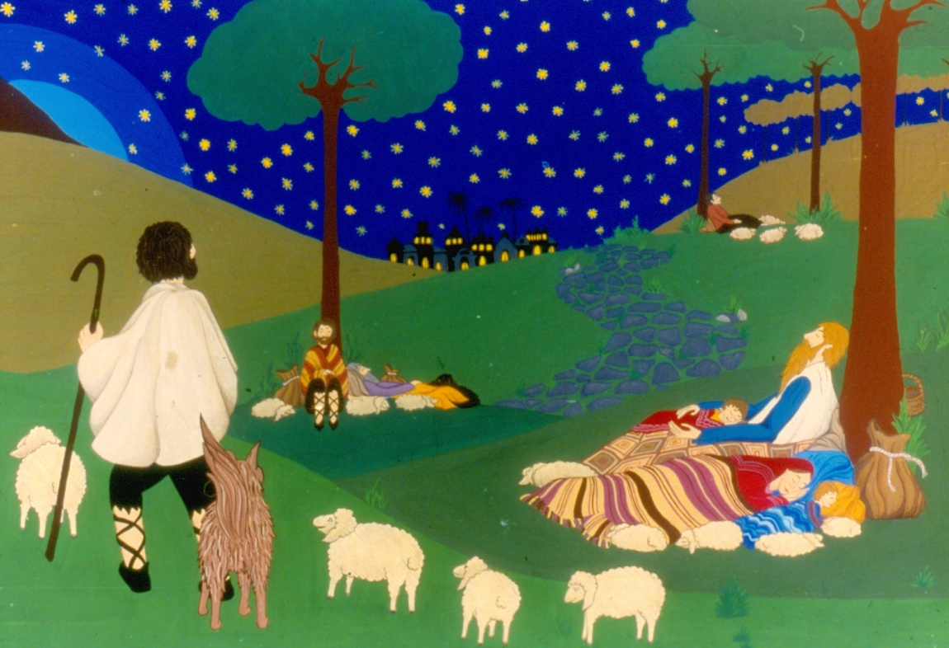
وعلى طول الطريق كان عاموس يلتقي برعاة آخرين غارقين بالنوم. ” يا للدهشة انهم لا يعلمون ؟ هل هذا معقول ؟

Slide 13
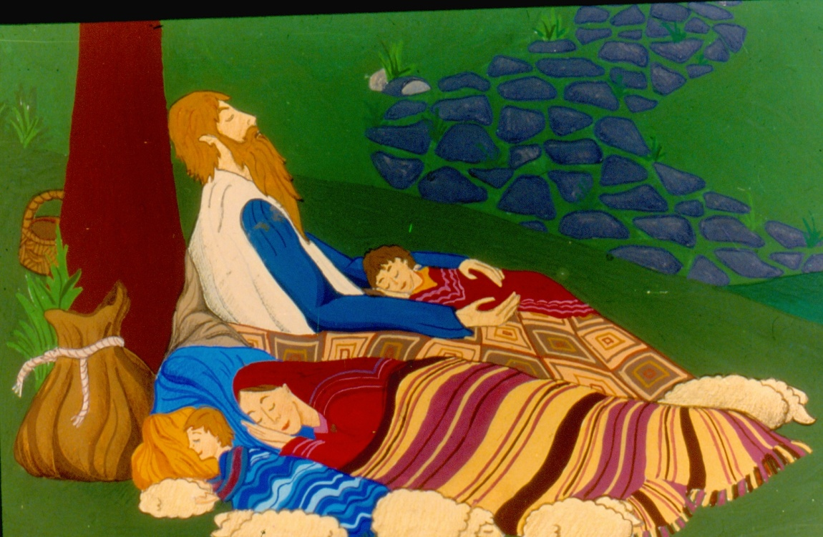

Slide 14
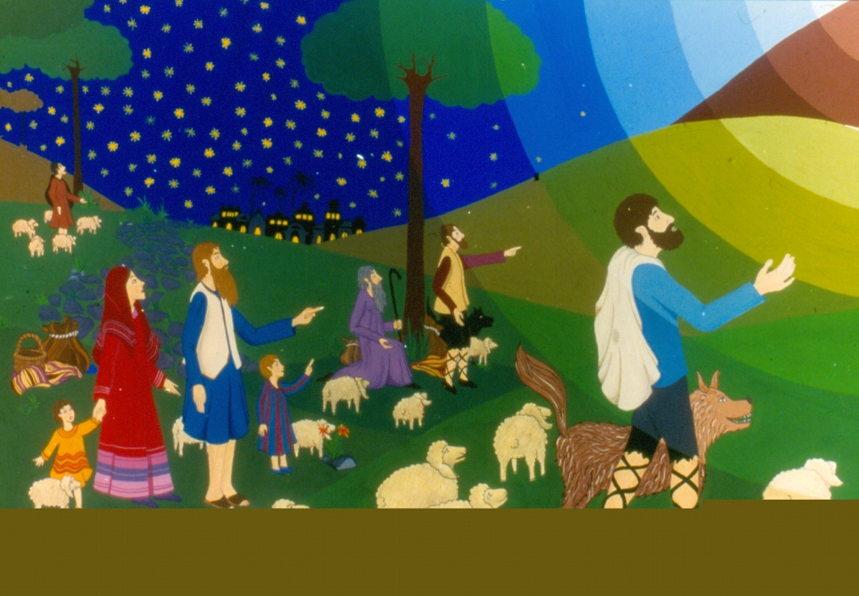
ولكن ها هو ملاك الرب يلقاهم ومجد الرب يلفه بالنور ” لا تخافوا ها أنا أبشركم بفرح عظيم اليوم ولد لكم في مدينة داوود مخلص انه المسيح وها هي علامة لكم ستجدون طفلا مقمطا ومضجعا في مذود

Slide 15
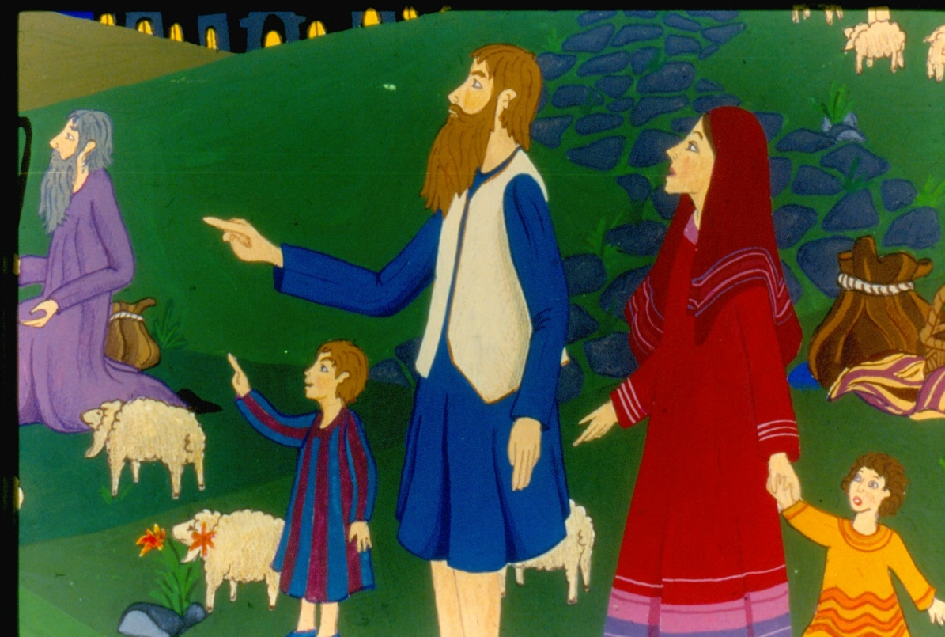

Slide 16
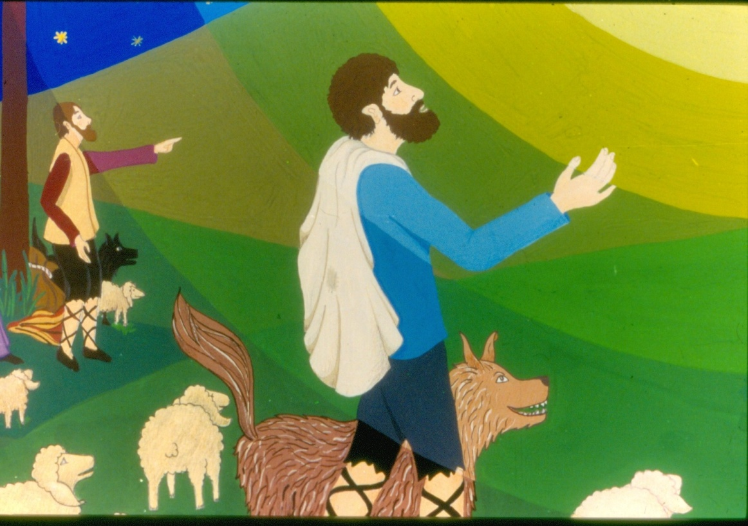
وكان عاموس متأثرا اخذ يفكر بأقوال الأنبياء :“ بينما كان سكون عميق يلف كل الأشياء وكان الليل قد انتصف والشعب السالك في الظلمة أبصر نورا عظيما

Slide 17
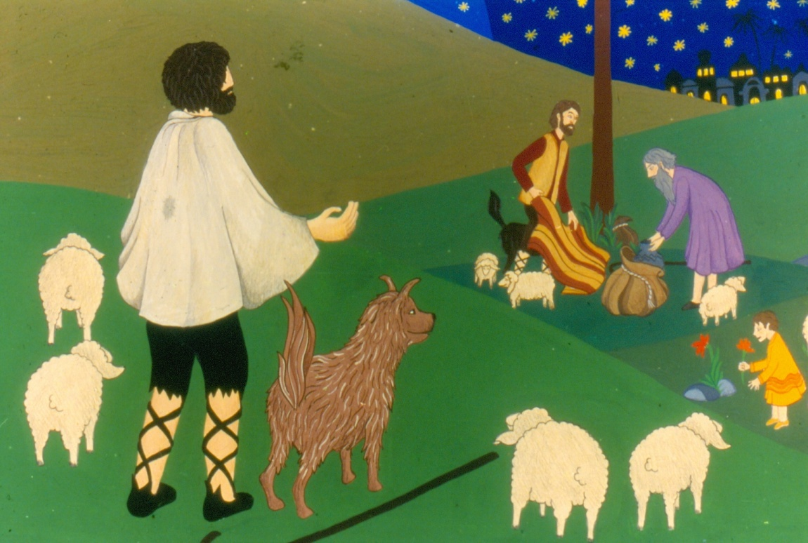
”.فتوجه عاموس نحو الرعاة وقال لهم :“ هلموا بنا الى بيت لحم ونرى هذا الحدث الذي صنعه الرب ”

Slide 18
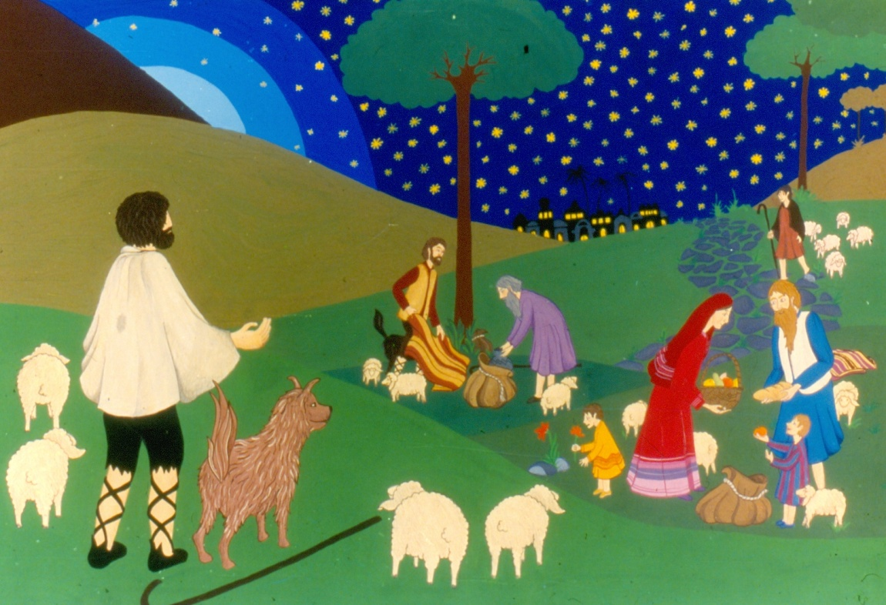
وبينما هم يقتربون أخذت الأنوار تزداد قوة وتنير وجوههم

Slide 19
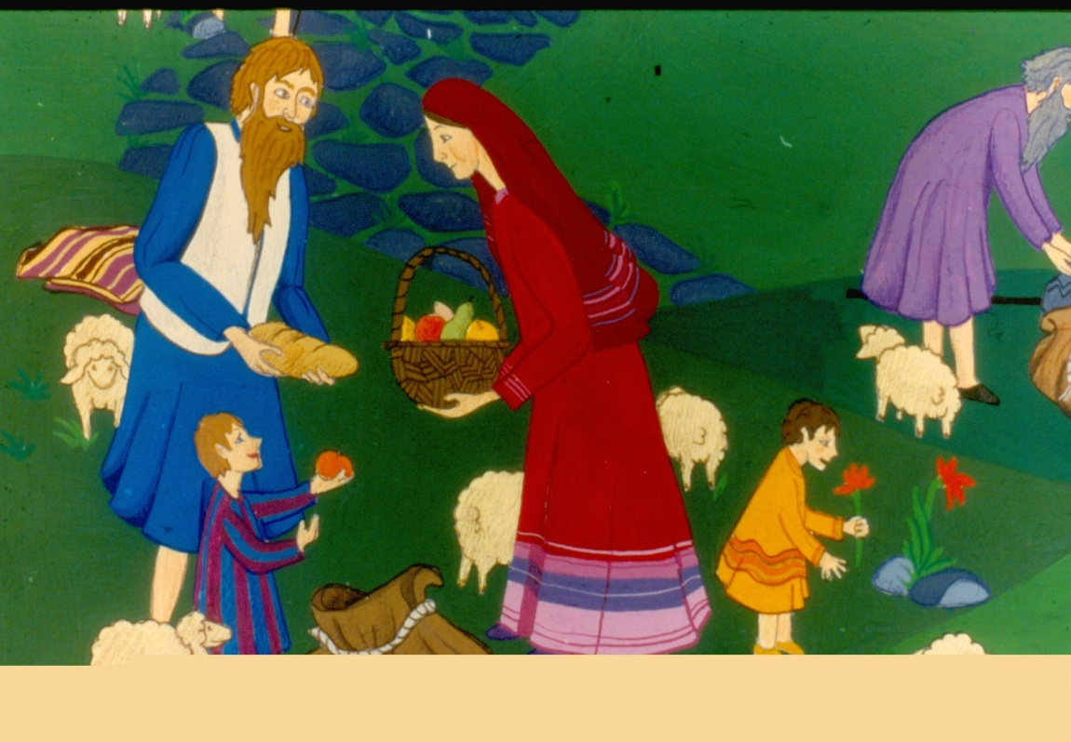
” ماذا نحمل لهذا الطفل ؟ أخذ الرعاة يتسألون ” يا سارة قومي خذي الخبز والفاكهة ... يا أمي اني أحمل زهرة جميلة“.

Slide 20
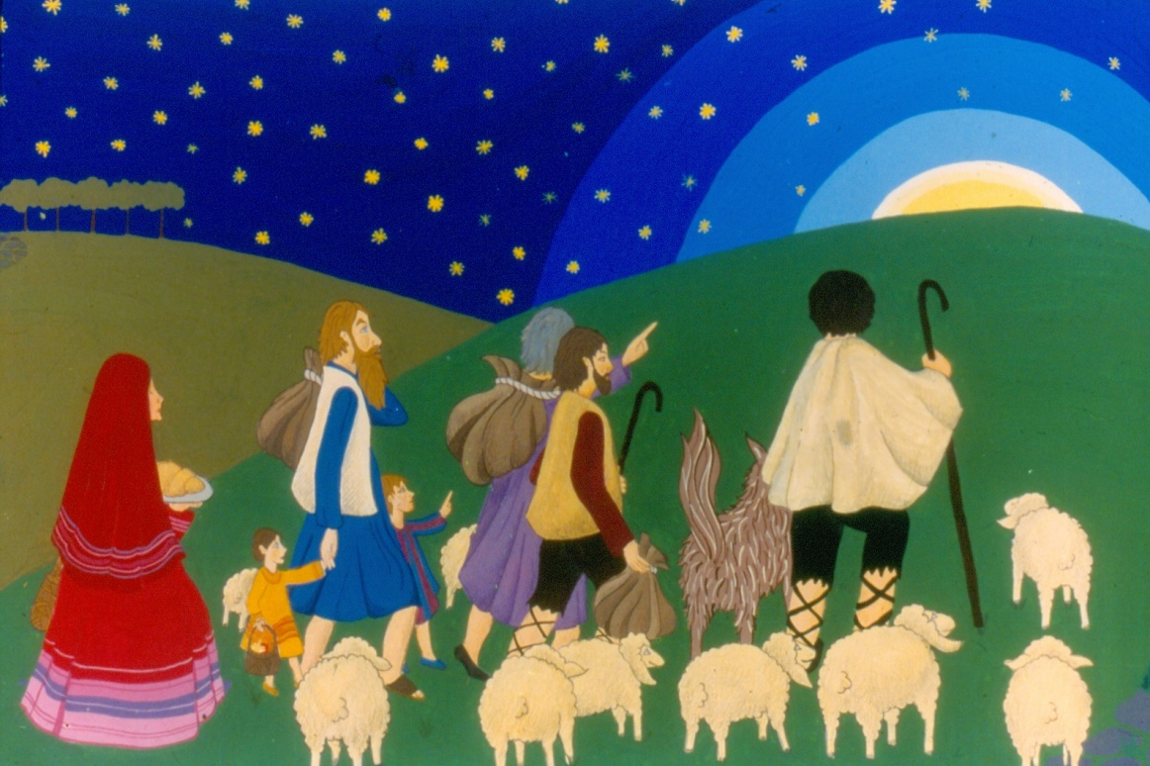

Slide 21
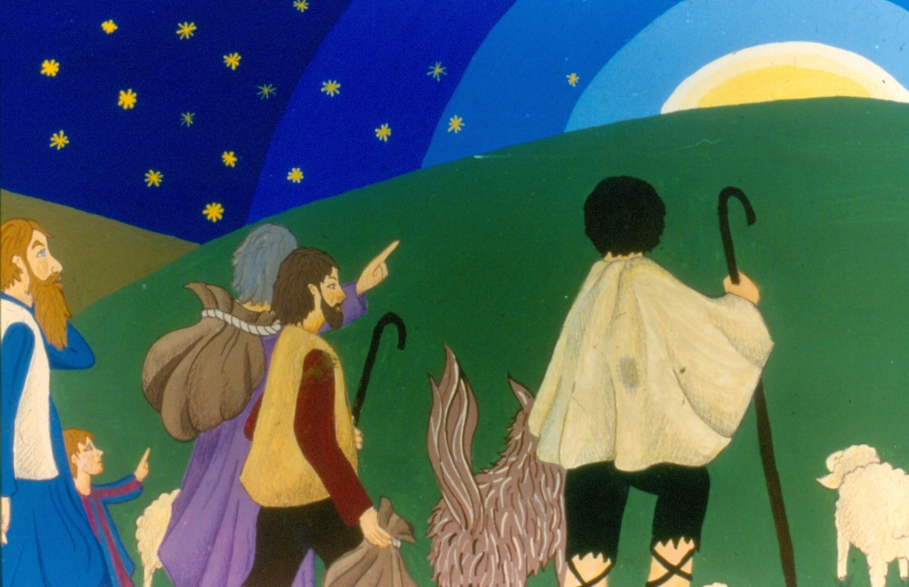
مع تقادمهم وبسرعة بدأ الرعاة السير نحو النور العظيم

Slide 22
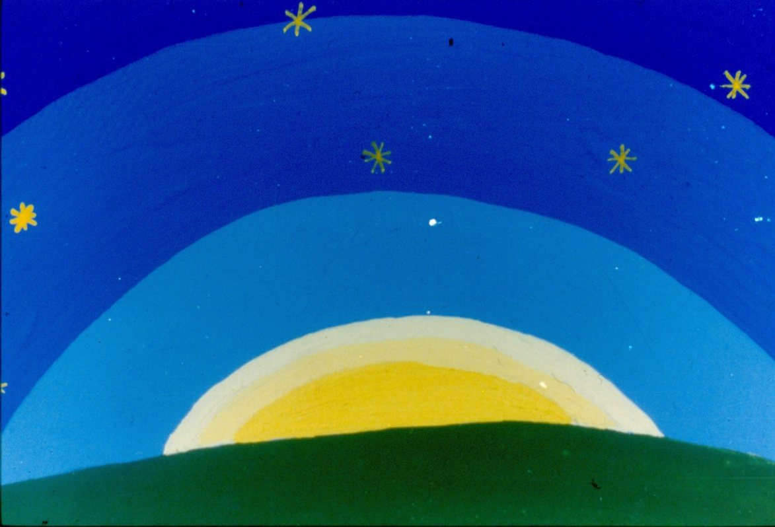

Slide 23
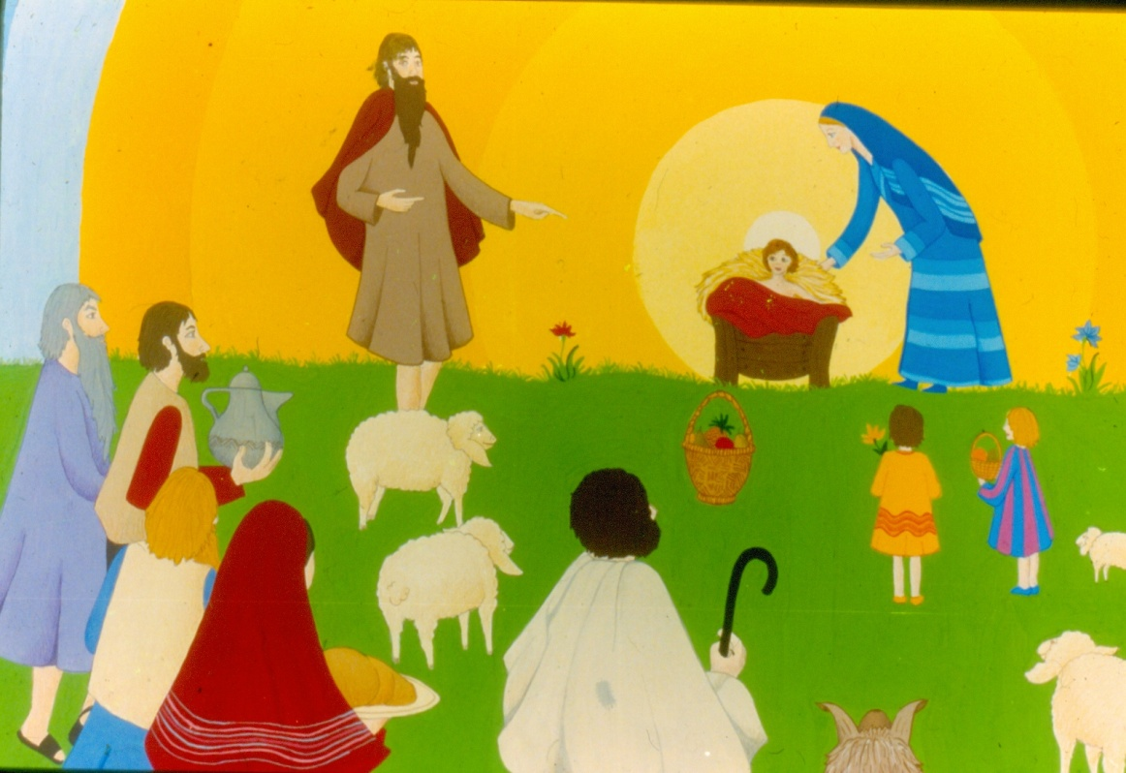
وحسب كلام الملاك يجدون مريم ويوسف والطفل مضجع في مذود.

Slide 24
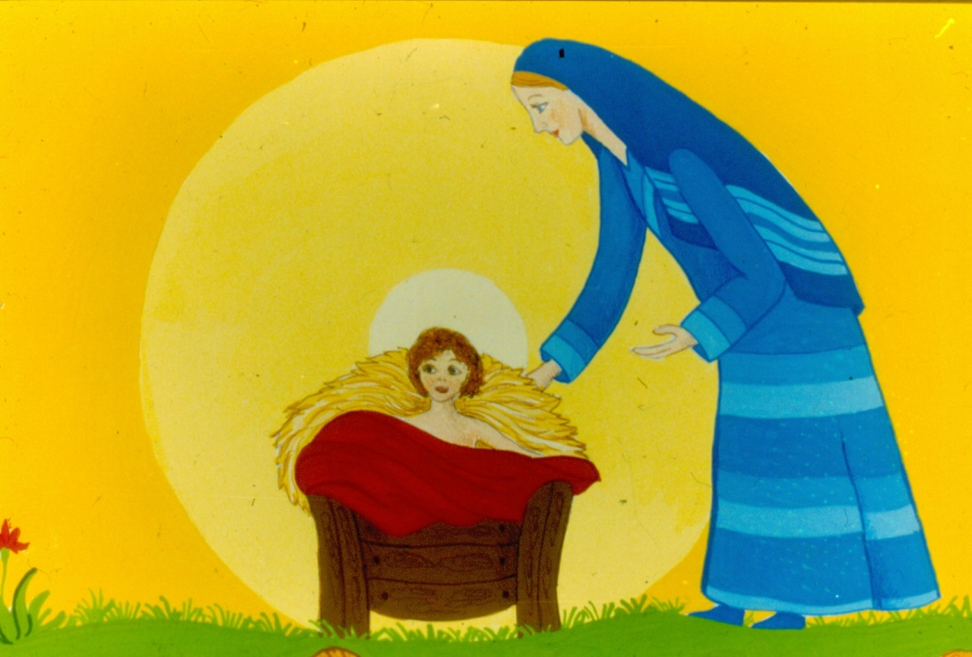

Slide 25
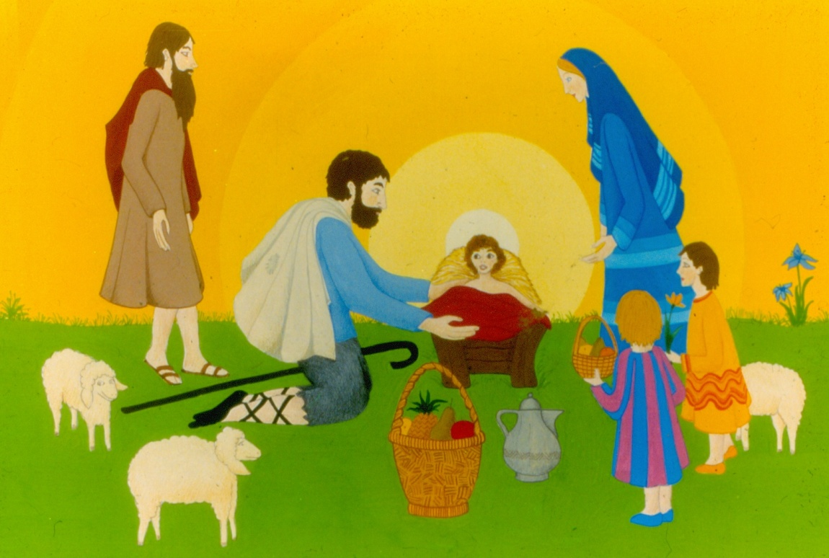
ممتلئين فرحا وأعجابا يقدم الرعاة تقادمهم واقفين مدة طويلة قرب الطفل .

Slide 26
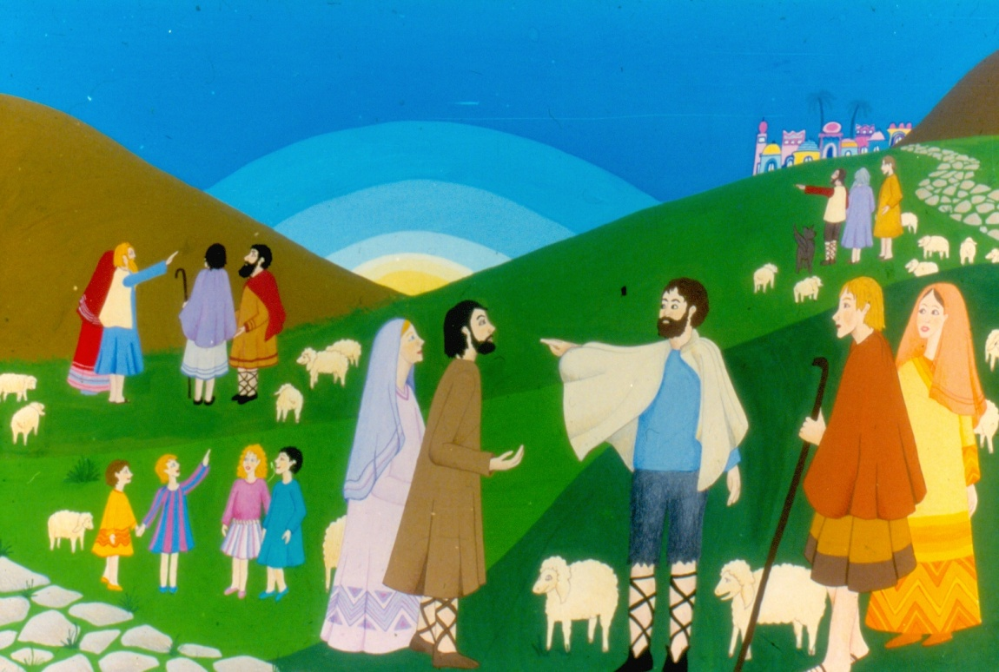
وعند الفجر أخذ عاموس والرعاة طريق العودة وطول الطريق كانوا يقابلون أناسا آخرين صارخين قائلين لهم :“ اذهبوا الى بيت لحم لقد ولد المخلص ونحن رأينا خلاصنا وسلامنا ”

Slide 27
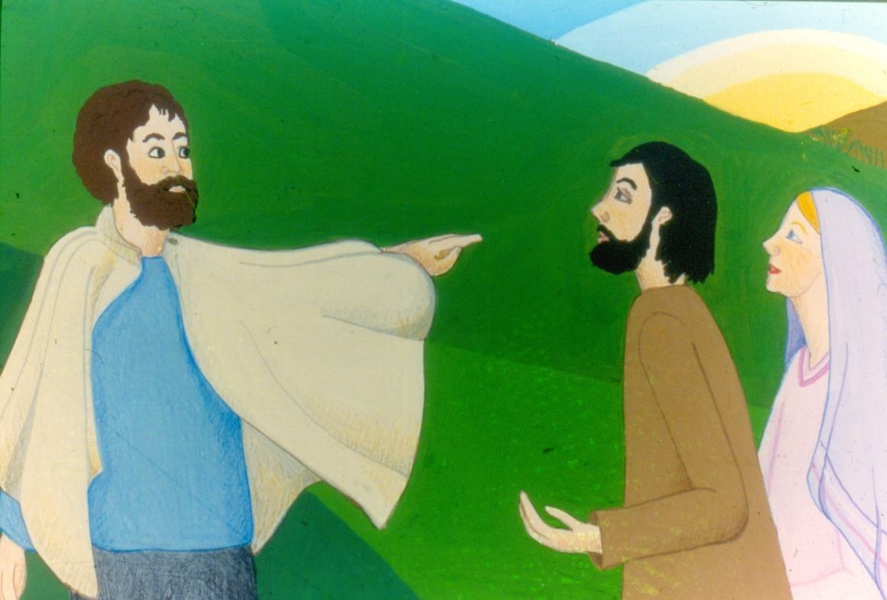
وأخذ الجميع يسبحون الله والفرح العظيم يملأ قلوبهم.

Slide 28
